Slide 3

基础课02 常用逻辑用语
基础巩固练
基础巩固练
综合提升练
综合提升练
应用情境练
应用情境练
创新拓展练
创新拓展练

Slide 4
课时评价·提能

Slide 5

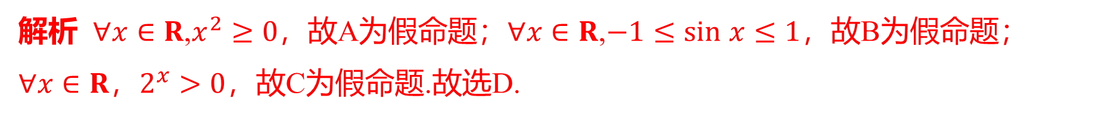
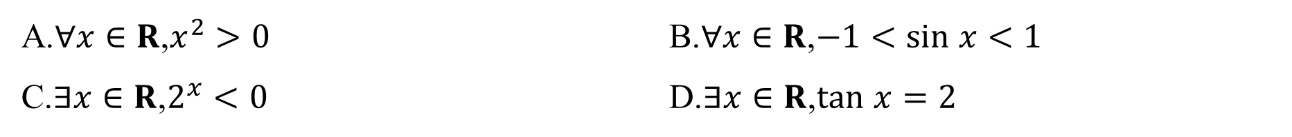
D
1.下列命题中是真命题的为( ) .
A.$∀x∈R$,$x^{2}>0$ B.$∀x∈R$,$−1<sin x<1$
C.$∃x∈R$,$2^{x}<0$ D.$∃x∈R$,$tan x=2$
解析 $∀x∈R$,$x^{2}≥0$，故A为假命题；$∀x∈R$,$−1≤sin x≤1$ ，故B为假命题；
$∀x∈R$，$2^{x}>0$ ，故C为假命题.故选D.

Slide 6
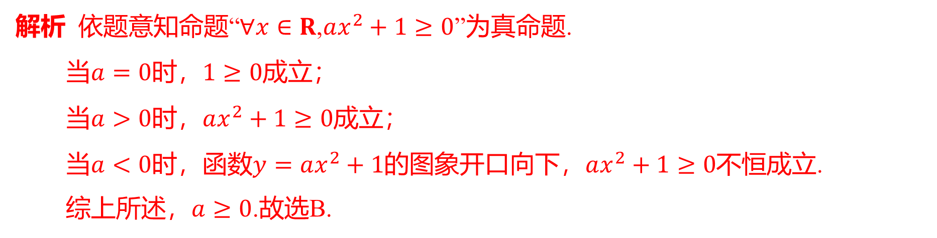
B
2.若命题“$∀x∈R$，$ax^{2}+1≥0$”为真命题，则实数$a$ 的取值范围为( ) .
A.$\left(0,+∞\right)$ B.$[0,+∞)$ C.$(−∞,0]$ D.$(−∞,1]$
解析 依题意知命题“$∀x∈R$,$ax^{2}+1≥0$ ”为真命题.
当$a=0$时，$1≥0$ 成立；
当$a>0$时，$ax^{2}+1≥0$ 成立；
当$a<0$时，函数$y=ax^{2}+1$的图象开口向下，$ax^{2}+1≥0$ 不恒成立.
综上所述，$a≥0$ .故选B.

Slide 7
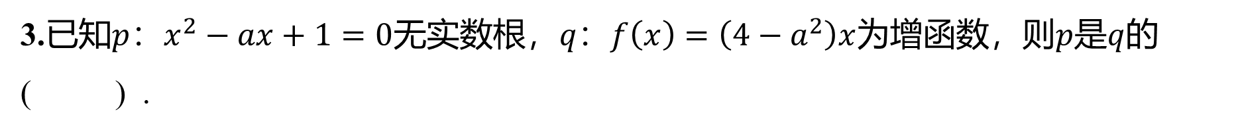
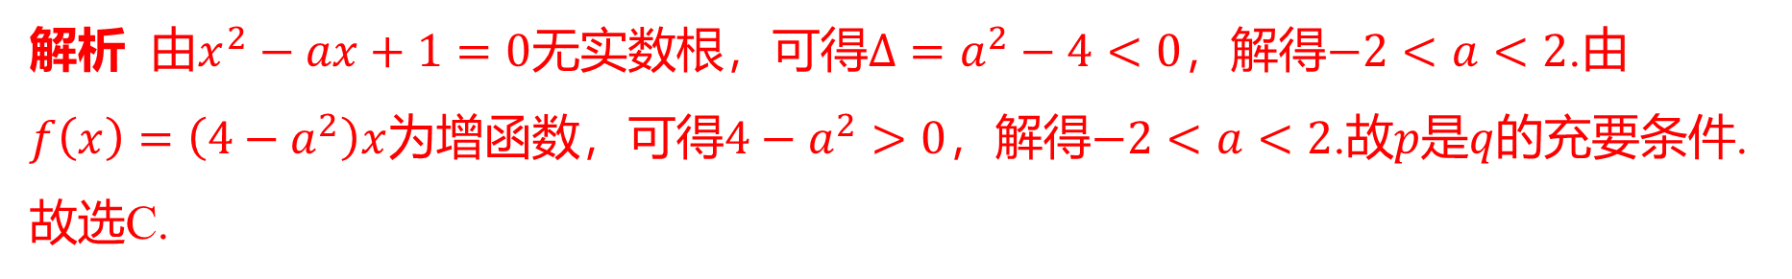
3.已知$p\text{：}x^{2}−ax+1=0$无实数根，$q\text{：}f\left(x\right)=\left(4−a^{2}\right)x$为增函数，则$p$是$q$ 的
( ) .
C
A.充分不必要条件 B.必要不充分条件
C.充要条件 D.既不充分也不必要条件
解析 由$x^{2}−ax+1=0$无实数根，可得$Δ=a^{2}−4<0$，解得$−2<a<2$ .由
$f\left(x\right)=\left(4−a^{2}\right)x$为增函数，可得$4−a^{2}>0$，解得$−2<a<2$.故$p$是$q$ 的充要条件.
故选C.

Slide 8
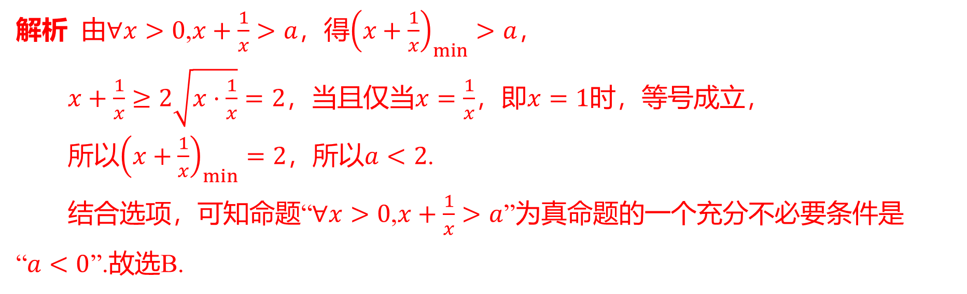
4.命题“$∀x>0$,$x+\frac{1}{x}>a$ ”为真命题的一个充分不必要条件是( ) .
B
A.$a<2$ B.$a<0$ C.$a<3$ D.$a≤2$
解析 由$∀x>0$,$x+\frac{1}{x}>a$，得${\left(x+\frac{1}{x}\right)}_{min}>a$ ，
$x+\frac{1}{x}≥2\sqrt{x⋅\frac{1}{x}}=2$，当且仅当$x=\frac{1}{x}$，即$x=1$ 时，等号成立，
所以${\left(x+\frac{1}{x}\right)}_{min}=2$，所以$a<2$ .
结合选项，可知命题“$∀x>0$,$x+\frac{1}{x}>a$ ”为真命题的一个充分不必要条件是
“$a<0$ ”.故选B.

Slide 9
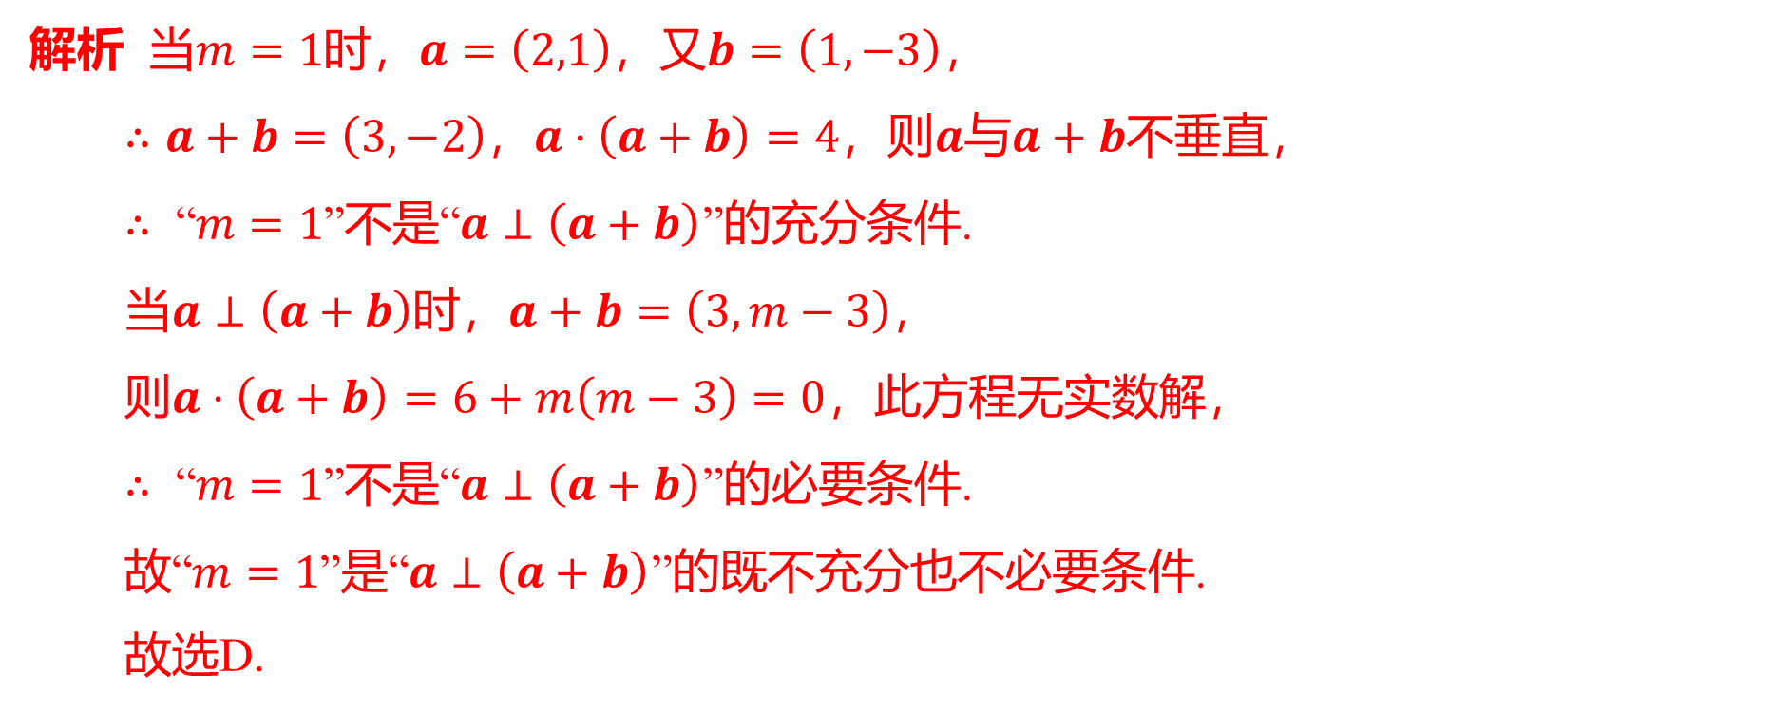
D
5.（改编）若向量$a=\left(2,m\right)$，$b=\left(1,−3\right)$，则“$m=1$”是“$a⊥\left(a+b\right)$ ”的( ) .
A.充分不必要条件 B.必要不充分条件
C.充要条件 D.既不充分也不必要条件
解析 当$m=1$时，$a=\left(2,1\right)$，又$b=\left(1,−3\right)$ ，
$∴a+b=\left(3,−2\right)$，$a⋅\left(a+b\right)=4$，则$a$与$a+b$ 不垂直，
$∴$ “$m=1$”不是“$a⊥\left(a+b\right)$ ”的充分条件.
当$a⊥\left(a+b\right)$时，$a+b=\left(3,m−3\right)$ ，
则$a⋅\left(a+b\right)=6+m\left(m−3\right)=0$ ，此方程无实数解，
$∴$ “$m=1$”不是“$a⊥\left(a+b\right)$ ”的必要条件.
故“$m=1$”是“$a⊥\left(a+b\right)$ ”的既不充分也不必要条件.
故选D.

Slide 10
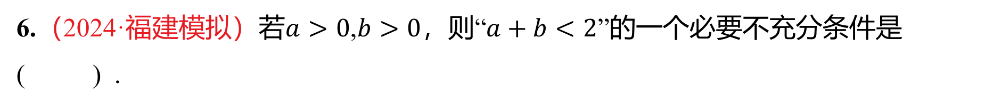
6.（2024·福建模拟）若$a>0$,$b>0$，则“$a+b<2$ ”的一个必要不充分条件是
( ) .
B
A.$\frac{1}{a}+\frac{1}{b}<1$ B.$ab<1$ C.$a^{2}+b^{2}<2$ D.$\sqrt{a}<\sqrt{2−b}$

Slide 11
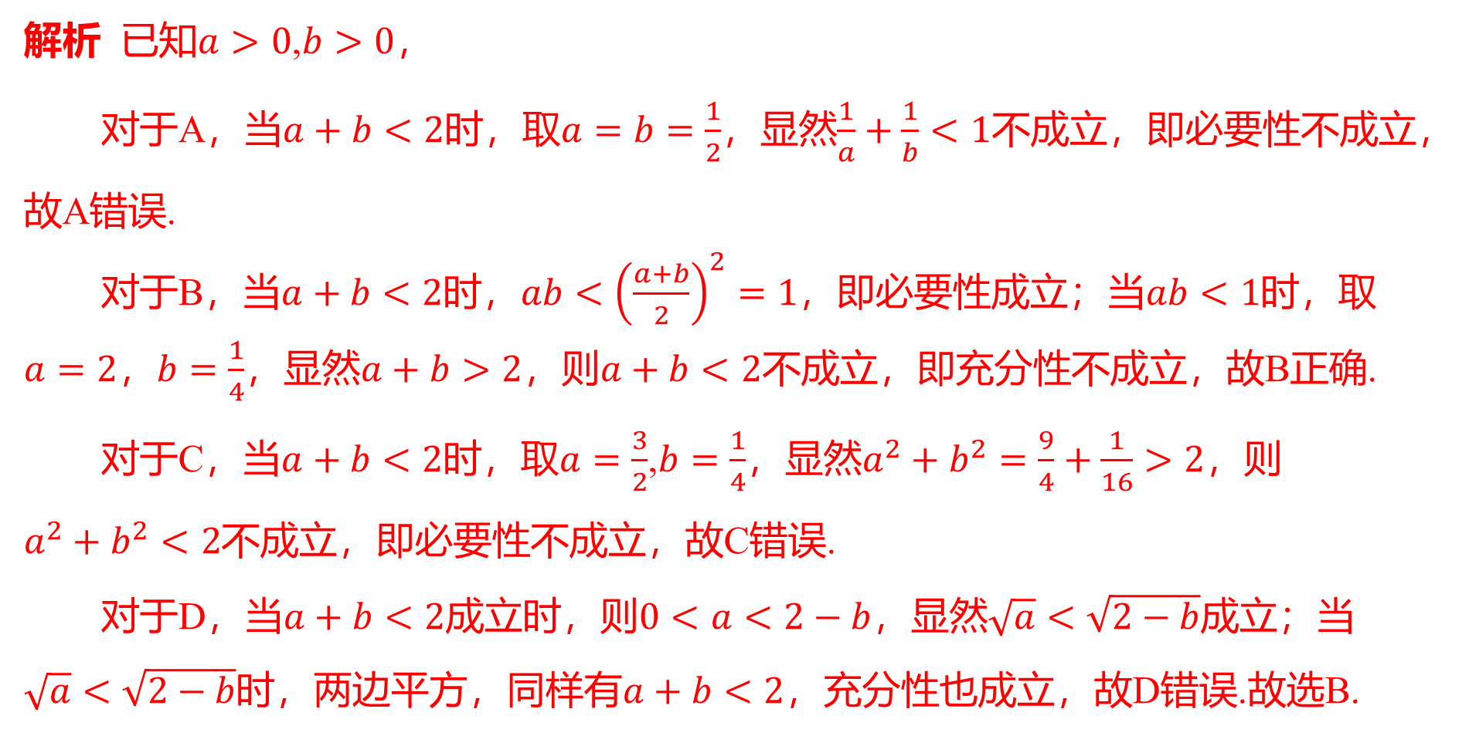
解析 已知$a>0$,$b>0$ ，
对于A，当$a+b<2$时，取$a=b=\frac{1}{2}$，显然$\frac{1}{a}+\frac{1}{b}<1$ 不成立，即必要性不成立，
故A错误.
对于B，当$a+b<2$时，$ab<{\left(\frac{a+b}{2}\right)}^{2}=1$，即必要性成立；当$ab<1$ 时，取
$a=2$，$b=\frac{1}{4}$，显然$a+b>2$，则$a+b<2$ 不成立，即充分性不成立，故B正确.
对于C，当$a+b<2$时，取$a=\frac{3}{2}$,$b=\frac{1}{4}$，显然$a^{2}+b^{2}=\frac{9}{4}+\frac{1}{16}>2$ ，则
$a^{2}+b^{2}<2$ 不成立，即必要性不成立，故C错误.
对于D，当$a+b<2$成立时，则$0<a<2−b$，显然$\sqrt{a}<\sqrt{2−b}$ 成立；当
$\sqrt{a}<\sqrt{2−b}$时，两边平方，同样有$a+b<2$ ，充分性也成立，故D错误.故选B.

Slide 12
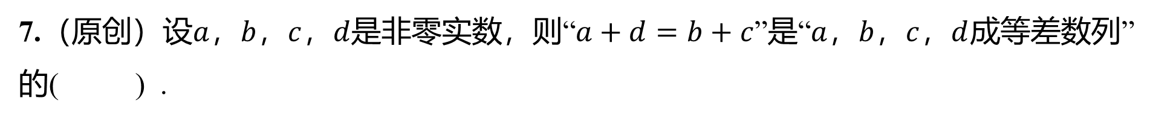
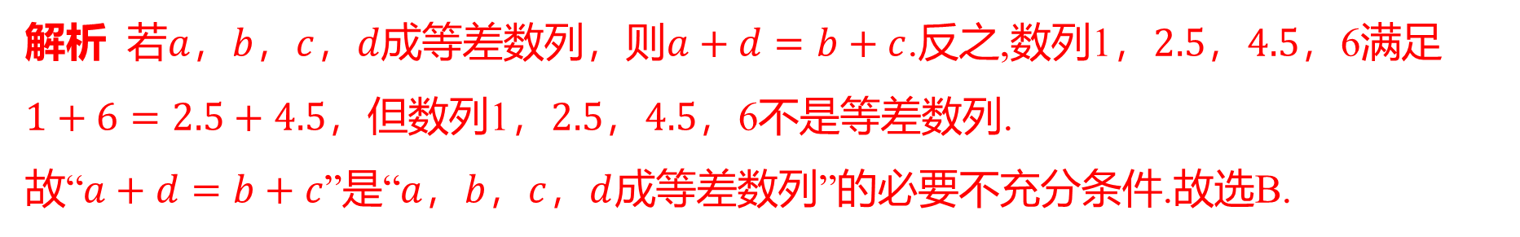
7.（原创）设$a$，$b$，$c$，$d$是非零实数，则“$a+d=b+c$”是“$a$，$b$，$c$，$d$ 成等差数列”
的( ) .
B
A.充分不必要条件 B.必要不充分条件
C.充要条件 D.既不充分也不必要条件
解析 若$a$，$b$，$c$，$d$成等差数列，则$a+d=b+c$.反之,数列1，$2.5$，$4.5$ ，6满足
$1+6=2.5+4.5$，但数列1，$2.5$，$4.5$ ，6不是等差数列.
故“$a+d=b+c$”是“$a$，$b$，$c$，$d$ 成等差数列”的必要不充分条件.故选B.

Slide 13
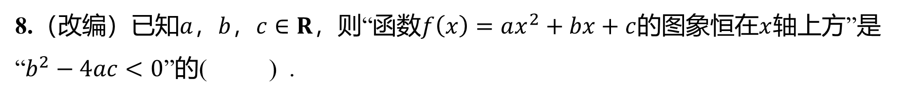
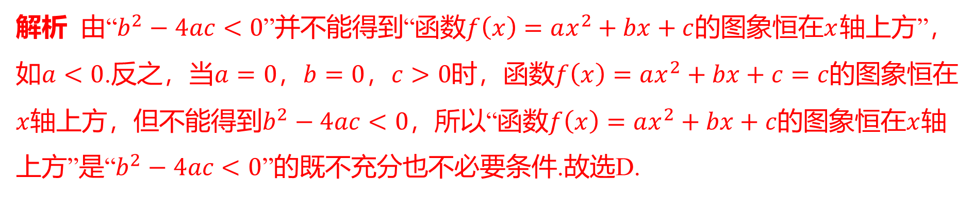
8.（改编）已知$a$，$b$，$c∈R$，则“函数$f\left(x\right)=ax^{2}+bx+c$的图象恒在$x$ 轴上方”是
“$b^{2}−4ac<0$ ”的( ) .
D
A.充分不必要条件 B.必要不充分条件
C.充要条件 D.既不充分也不必要条件
解析 由“$b^{2}−4ac<0$”并不能得到“函数$f\left(x\right)=ax^{2}+bx+c$的图象恒在$x$ 轴上方”，
如$a<0$.反之，当$a=0$，$b=0$，$c>0$时，函数$f\left(x\right)=ax^{2}+bx+c=c$ 的图象恒在
$x$轴上方，但不能得到$b^{2}−4ac<0$，所以“函数$f\left(x\right)=ax^{2}+bx+c$的图象恒在$x$ 轴
上方”是“$b^{2}−4ac<0$ ”的既不充分也不必要条件.故选D.

Slide 14

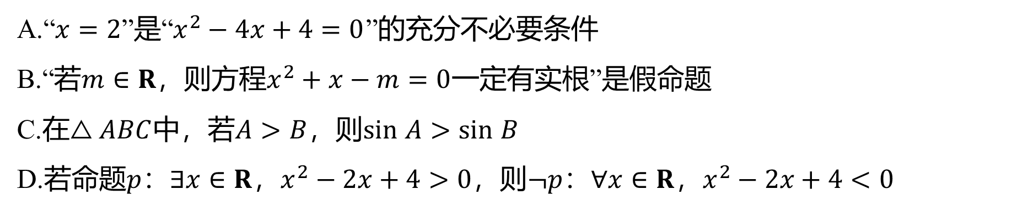
BC
9.（多选题）下列结论正确的是( ) .
A.“$x=2$”是“$x^{2}−4x+4=0$ ”的充分不必要条件
B.“若$m∈R$，则方程$x^{2}+x−m=0$ 一定有实根”是假命题
C.在$△ABC$中，若$A>B$，则$sin A>sin B$
D.若命题$p\text{：}∃x∈R$，$x^{2}−2x+4>0$，则$¬p\text{：}∀x∈R$，$x^{2}−2x+4<0$

Slide 15
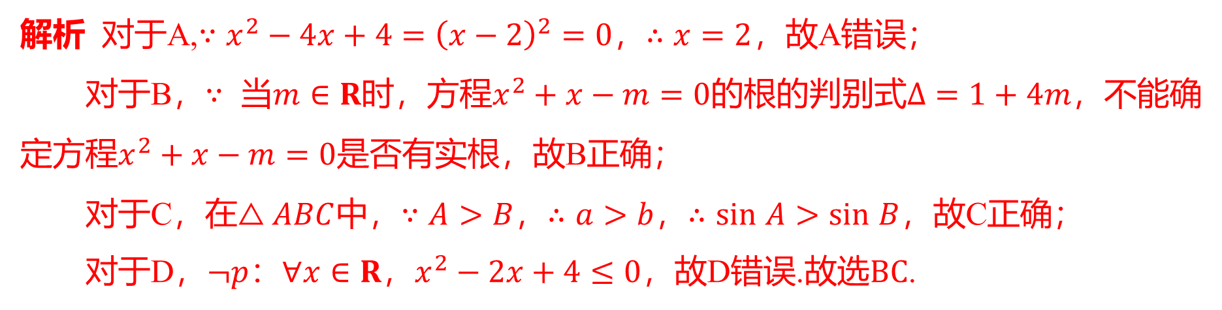
解析 对于A,$∵x^{2}−4x+4={\left(x−2\right)}^{2}=0$，$∴x=2$ ，故A错误；
对于B，$∵$ 当$m∈R$时，方程$x^{2}+x−m=0$的根的判别式$Δ=1+4m$ ，不能确
定方程$x^{2}+x−m=0$ 是否有实根，故B正确；
对于C，在$△ABC$中，$∵A>B$，$∴a>b$，$∴sin A>sin B$ ，故C正确；
对于D，$¬p\text{：}∀x∈R$，$x^{2}−2x+4≤0$，故D错误.故选$BC$ .

Slide 16
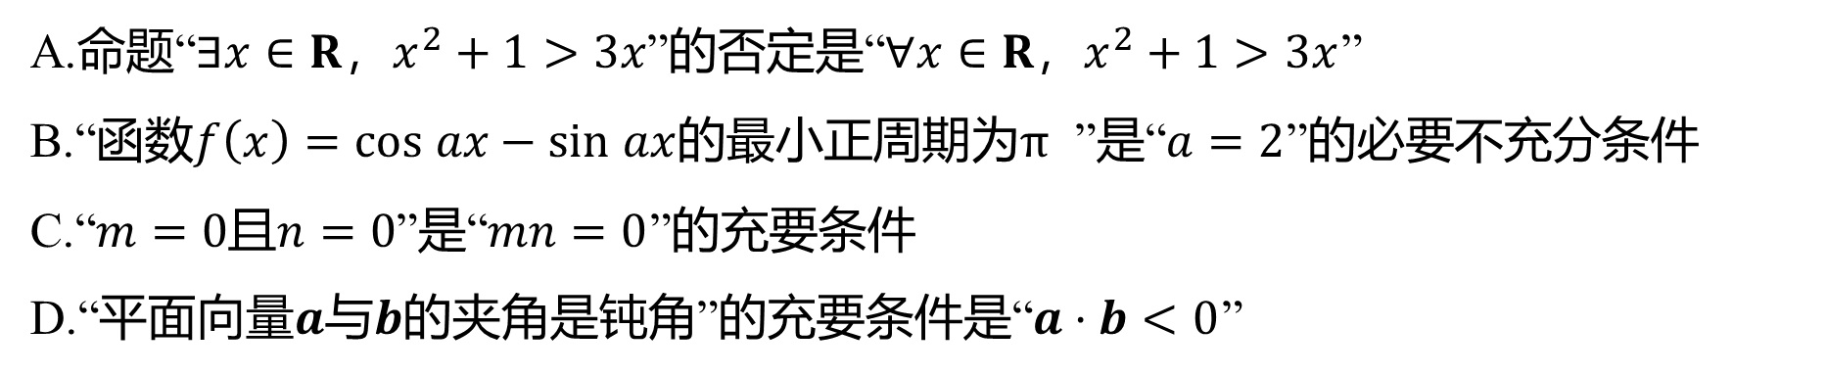
ACD
10.（多选题）下列说法错误的是( ) .
A.命题“$∃x∈R$，$x^{2}+1>3x$”的否定是“$∀x∈R$，$x^{2}+1>3x$ ”
B.“函数$f\left(x\right)=cos ax−sin ax$的最小正周期为$π$ ”是“$a=2$ ”的必要不充分条件
C.“$m=0$且$n=0$”是“$mn=0$ ”的充要条件
D.“平面向量$a$与$b$的夹角是钝角”的充要条件是“$a⋅b<0$ ”

Slide 17
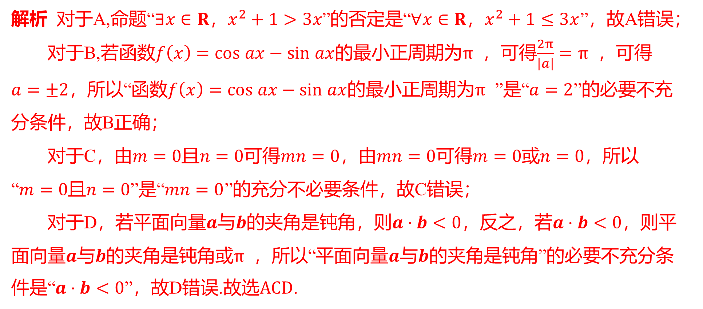
解析 对于A,命题“$∃x∈R$，$x^{2}+1>3x$”的否定是“$∀x∈R$，$x^{2}+1≤3x$ ”，故A错误；
对于B,若函数$f\left(x\right)=cos ax−sin ax$的最小正周期为$π$ ，可得$\frac{2π}{\left|a\right|}=π$ ，可得
$a=±2$，所以“函数$f\left(x\right)=cos ax−sin ax$的最小正周期为$π$ ”是“$a=2$ ”的必要不充
分条件，故B正确；
对于C，由$m=0$且$n=0$可得$mn=0$，由$mn=0$可得$m=0$或$n=0$ ，所以
“$m=0$且$n=0$”是“$mn=0$ ”的充分不必要条件，故C错误；
对于D，若平面向量$a$与$b$的夹角是钝角，则$a⋅b<0$，反之，若$a⋅b<0$ ，则平
面向量$a$与$b$的夹角是钝角或$π$ ，所以“平面向量$a$与$b$ 的夹角是钝角”的必要不充分条
件是“$a⋅b<0$”，故D错误.故选$ACD$ .

Slide 18
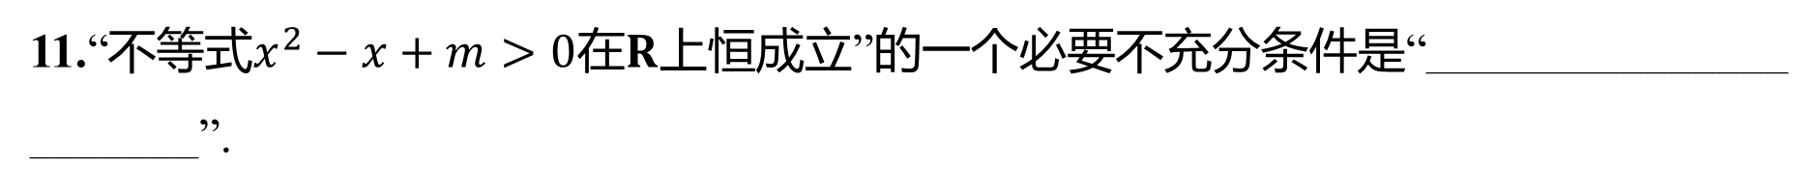
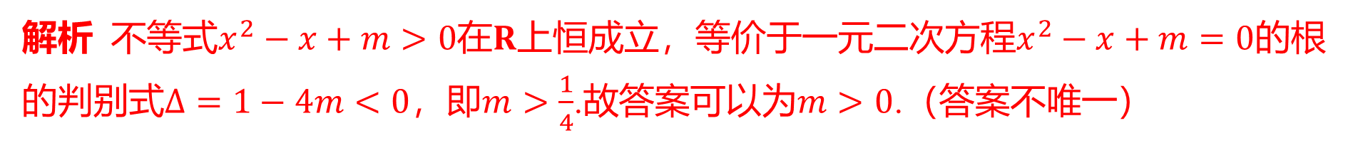
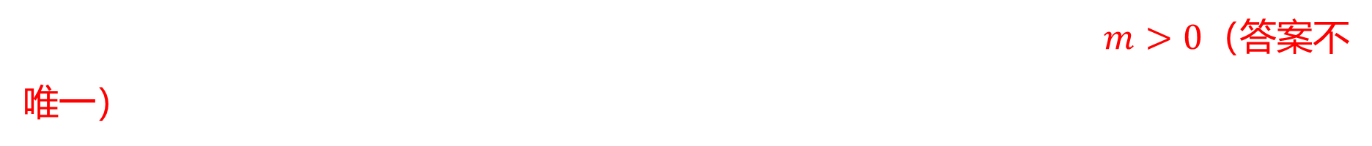
$m>0$（答案不唯一）
11.“不等式$x^{2}−x+m>0$在$R$ 上恒成立”的一个必要不充分条件是“_______________
_______”.
解析 不等式$x^{2}−x+m>0$在$R$上恒成立，等价于一元二次方程$x^{2}−x+m=0$ 的根
的判别式$Δ=1−4m<0$，即$m>\frac{1}{4}$.故答案可以为$m>0$ .（答案不唯一）

Slide 19
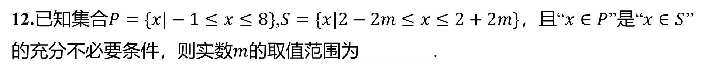
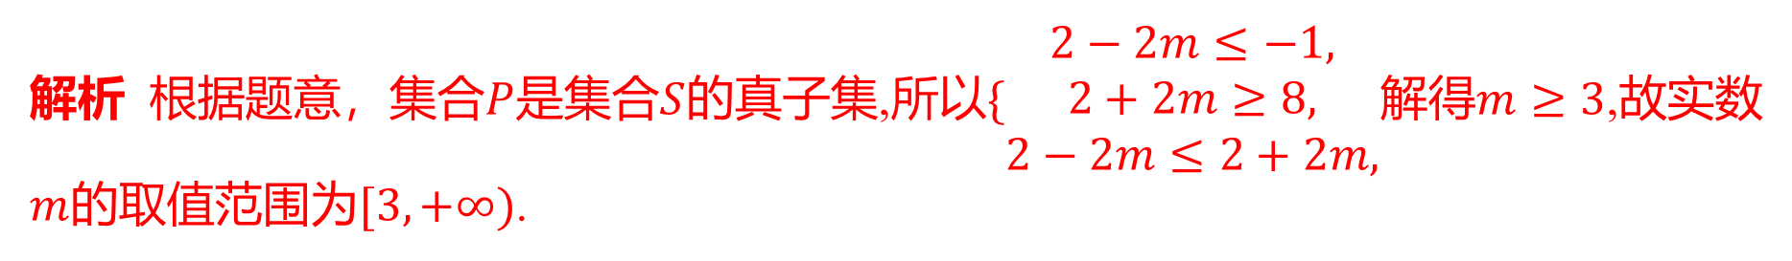

12.已知集合$P=\{x|−1≤x≤8\}$,$S=\{x|2−2m≤x≤2+2m\}$，且“$x∈P$”是“$x∈S$ ”
的充分不必要条件，则实数$m$ 的取值范围为________.
$[3,+∞)$
解析 根据题意，集合$P$是集合$S$的真子集,所以$\{\begin{matrix}2−2m≤−1, \\ 2+2m≥8, \\ 2−2m≤2+2m,\end{matrix}$解得$m≥3$ ,故实数
$m$的取值范围为$[3,+∞)$ .

Slide 20

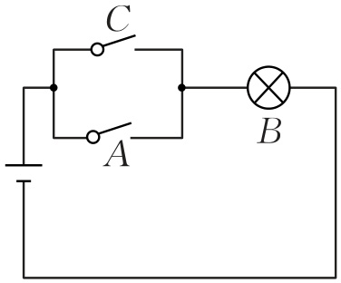
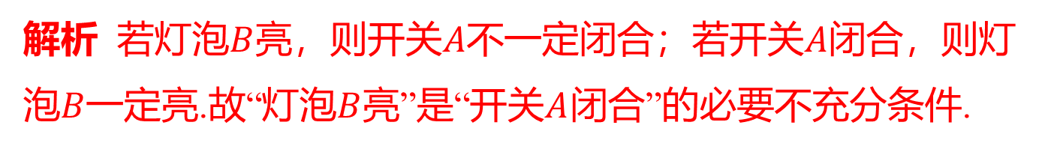
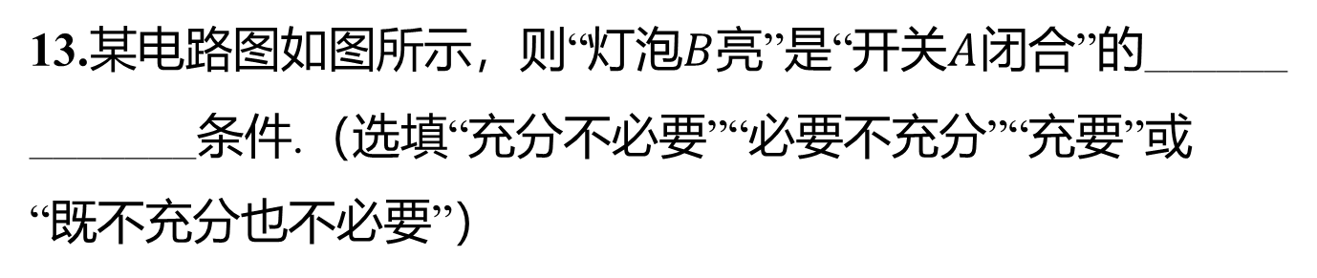
必要不充分
13.某电路图如图所示，则“灯泡$B$亮”是“开关$A$ 闭合”的______
_______条件.（选填“充分不必要”“必要不充分”“充要”或
“既不充分也不必要”）
解析 若灯泡$B$亮，则开关$A$不一定闭合；若开关$A$ 闭合，则灯
泡$B$一定亮.故“灯泡$B$亮”是“开关$A$ 闭合”的必要不充分条件.

Slide 21
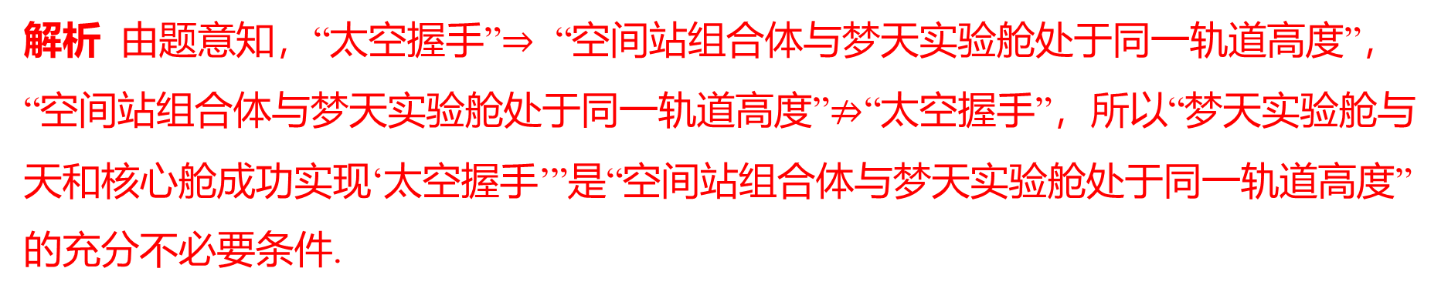
14.梦天实验舱与天和核心舱成功实现“太空握手”，对接时，只有空间站组合体与梦
天实验舱处于同一轨道高度，且空间站组合体前向对接口朝向了梦天舱赶上来的方
向，才能实现“太空握手”.根据以上信息，可知“梦天实验舱与天和核心舱成功实现
‘太空握手’”是“空间站组合体与梦天实验舱处于同一轨道高度”的____________条件.
（选填“充分不必要”“必要不充分”“充要”或“既不充分也不必要”）
充分不必要
解析 由题意知，“太空握手”$⇒$ “空间站组合体与梦天实验舱处于同一轨道高度”，
“空间站组合体与梦天实验舱处于同一轨道高度”$⇏$ “太空握手”，所以“梦天实验舱与
天和核心舱成功实现‘太空握手’”是“空间站组合体与梦天实验舱处于同一轨道高度”
的充分不必要条件.

Slide 22

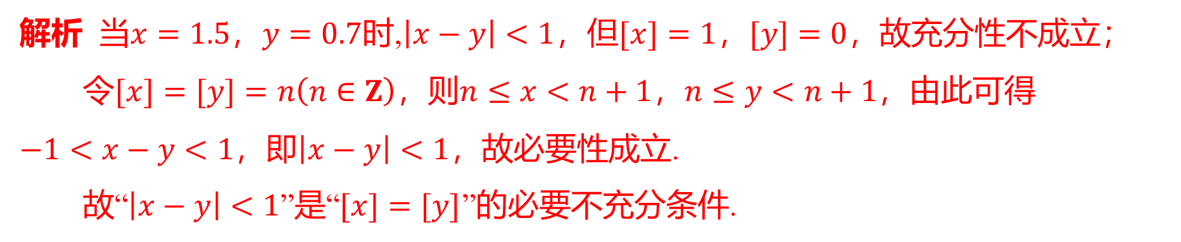
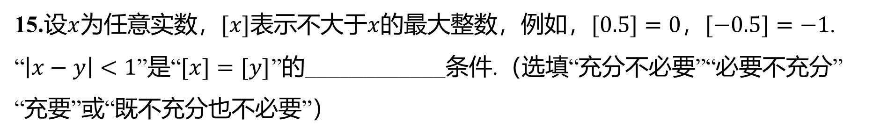
15.设$x$为任意实数，$[x]$表示不大于$x$的最大整数，例如，$[0.5]=0$，$[−0.5]=−1$ .
“$\left|x−y\right|<1$”是“$[x]=[y]$ ”的____________条件.（选填“充分不必要”“必要不充分”
“充要”或“既不充分也不必要”）
必要不充分
解析 当$x=1.5$，$y=0.7$时,$\left|x−y\right|<1$，但$[x]=1$，$[y]=0$ ，故充分性不成立；
令$[x]=[y]=n\left(n∈Z\right)$，则$n≤x<n+1$，$n≤y<n+1$ ，由此可得
$−1<x−y<1$，即$\left|x−y\right|<1$ ，故必要性成立.
故“$\left|x−y\right|<1$”是“$[x]=[y]$ ”的必要不充分条件.

Slide 23
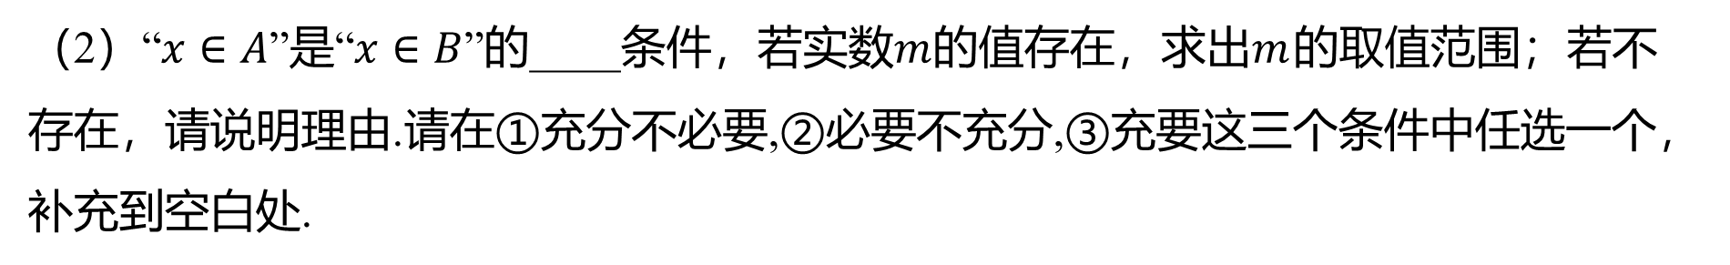
16.已知集合$A=\{x|x^{2}−x−12≤0\}$，$B=\{x|x^{2}−2x+1−m^{2}≤0$,$m>0\}$ .
（1）若$m=2$，求$A∩\left(∁_{R}B\right)$ .
（2）“$x∈A$”是“$x∈B$”的____条件，若实数$m$的值存在，求出$m$ 的取值范围；若不
存在，请说明理由.请在①充分不必要,②必要不充分,③充要这三个条件中任选一个，
补充到空白处.

Slide 24
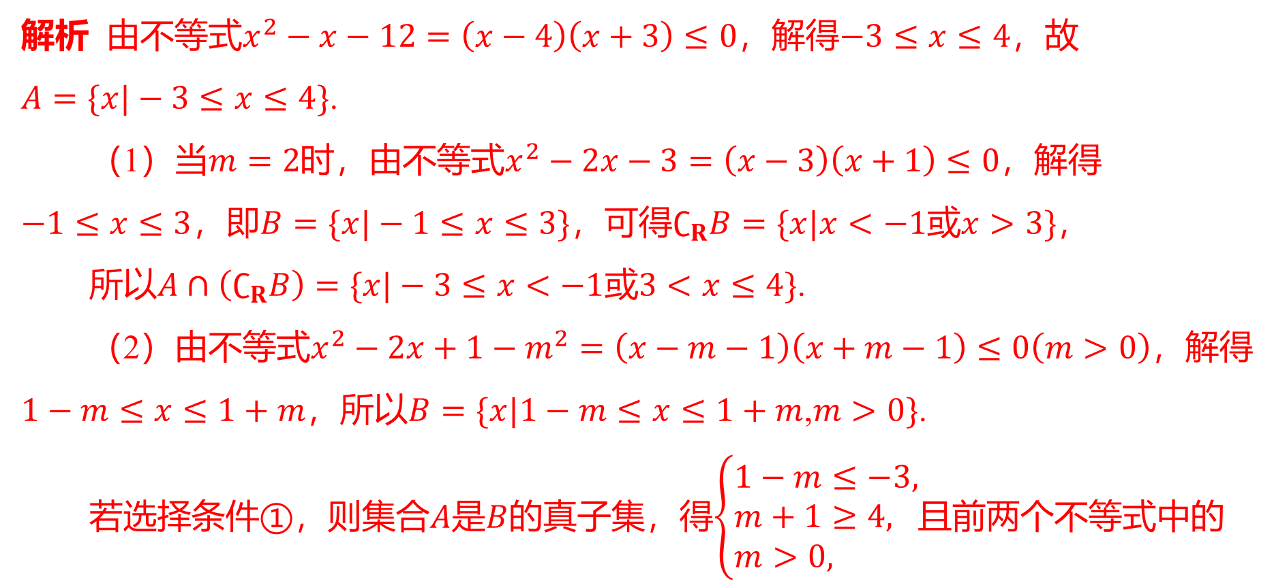
解析 由不等式$x^{2}−x−12=\left(x−4\right)\left(x+3\right)≤0$，解得$−3≤x≤4$ ，故
$A=\{x|−3≤x≤4\}$ .
（1）当$m=2$时，由不等式$x^{2}−2x−3=\left(x−3\right)\left(x+1\right)≤0$ ，解得
$−1≤x≤3$，即$B=\{x|−1≤x≤3\}$，可得$∁_{R}B=\{x|x<−1$或$x>3\}$ ，
所以$A∩\left(∁_{R}B\right)=\{x|−3≤x<−1$或$3<x≤4\}$ .
（2）由不等式$x^{2}−2x+1−m^{2}=\left(x−m−1\right)\left(x+m−1\right)≤0\left(m>0\right)$ ，解得
$1−m≤x≤1+m$，所以$B=\{x|1−m≤x≤1+m$,$m>0\}$ .
若选择条件①，则集合$A$是$B$的真子集，得$\left\{\begin{aligned}&1−m≤−3, \\ &m+1≥4, \\ &m>0,\end{aligned}\right.$ 且前两个不等式中的

Slide 25
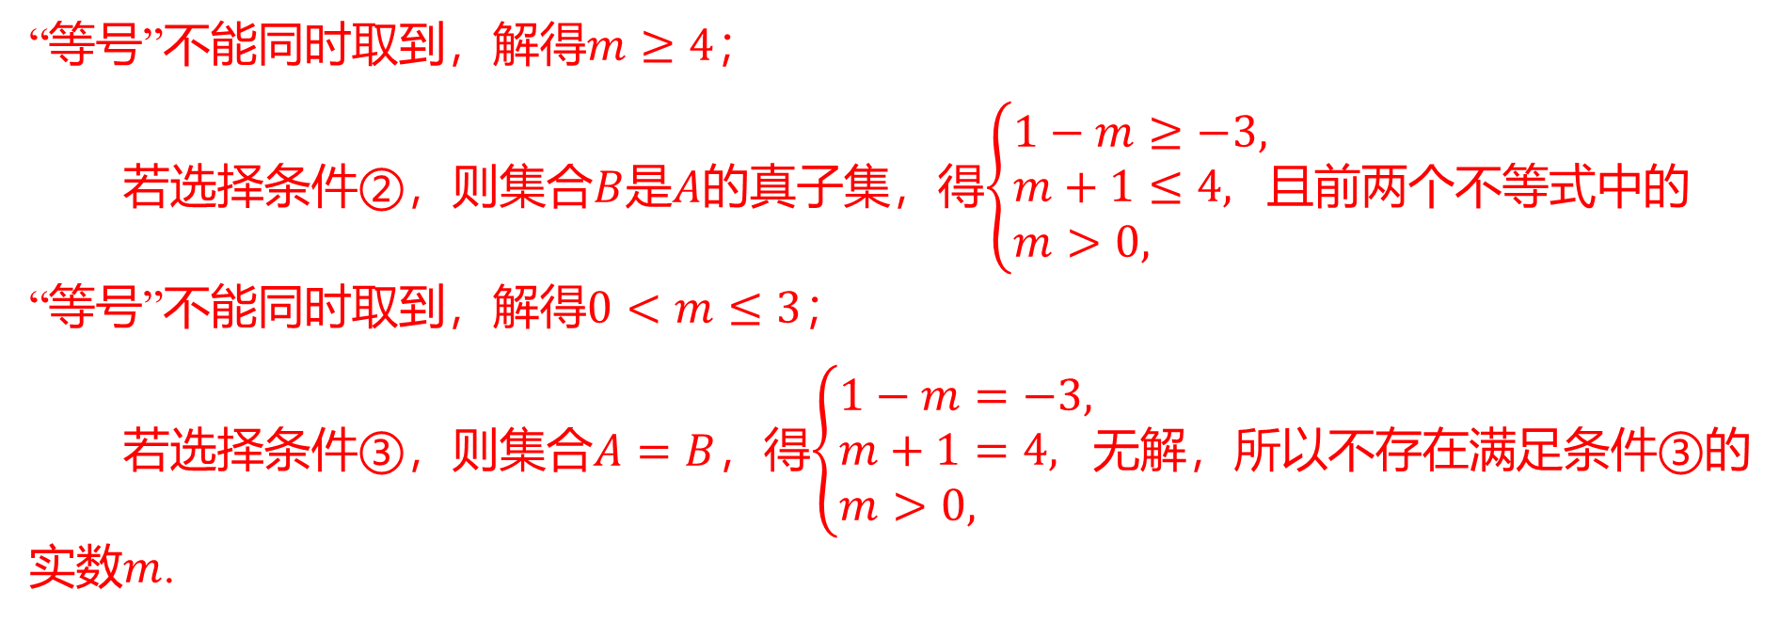
“等号”不能同时取到，解得$m≥4$ ；
若选择条件②，则集合$B$是$A$的真子集，得$\left\{\begin{aligned}&1−m≥−3, \\ &m+1≤4, \\ &m>0,\end{aligned}\right.$ 且前两个不等式中的
“等号”不能同时取到，解得$0<m≤3$ ；
若选择条件③，则集合$A=B$，得$\left\{\begin{aligned}&1−m=−3, \\ &m+1=4, \\ &m>0,\end{aligned}\right.$ 无解，所以不存在满足条件③的
实数$m$ .

